Slide 1
La Théorie du projet d’Architecture
Elements Graphiques
Théorie du Projet II 1ere Année Architecture / Système LMD
Année Académique 2020/2021
Chargé de la matière Pr. Noureddine Zemmouri

Slide 2
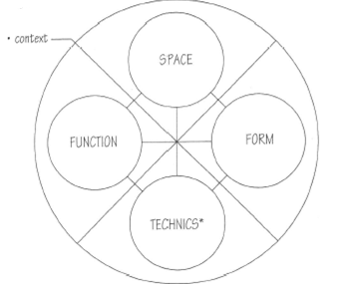
Programme Matière
Eléments Graphiques
Du point à la Ligne
De la ligne au Plan
Du Plan au Volume

Slide 3
Programme Suite
Composition Architecturale
Composition Plane
Composition Volumétrique
Décomposition
Transformation

Slide 4
Programme Suite
Forme et ses Propriétés
Forme et Espace
Forme et Structure
Structure et Richesse Architecturale
Structure et Expression Architecturale

Slide 5
Programme Fin
Architecture et Environnement Naturel
Architecture et lumière Naturelle
Notions Elémentaires de Programmation
Ergonomie et Architecture

Slide 6
Evaluation
Un examen écrit en fin de semestre 100%

Slide 7
Références
www.zemmouri.communityarchitect.com
Cours
Examens
Corrigés Types
Outils
Exercices
Multi-Media

Slide 8
Les éléments Primaires
Toutes les formes picturales commencent par le point qui est en mouvement. Le point se déplace et la ligne nait de son mouvement. La ligne étant ainsi la 1ere dimension.
Si la ligne se déplace dans une direction on obtient le plan qui est un élément à 2 dimensions.
Dans le mouvement des plans dans l’espace l’intéraction des plans créée le corps ou le volume

Slide 9
Une énergie cinétique
qui déplace le point en ligne, la ligne en plan et le plan en dimension spatiale
Le Point
Le Plan
Le Volume

Slide 10
Forme Conceptuelle
Mais on peut ressentir leurs présences:
On peut sentir le point à l’intersection de 2 lignes.
On peut voir la ligne comme contour d’un plan.
Le volume comme objet qui occupe l’espace
Comme Eléments conceptuels le point le plan et le volume ne sont pas visibles exceptés dans l’imaginaire du concepteur

Slide 11
Quand ils sont rendus visible sur papier ou en 3 dimensions ces éléments deviennent forme avec des caractéristiques de:
matériaux,
d’aspect,
dimension, de
couleur
et de texture

Slide 12
Génération de la Forme
Comme premier générateur de la forme le point indique:
La position dans l’espace
L’extension du point donne naissance à la ligne avec ses propriétés:
Longueur
Direction
Position

Slide 13
L’extension de la ligne engendre le plan avec ses propriétés:
Longueur
Largeur
Forme
Surface
Orientation
Position

Slide 14
L’extention du plan donne naissance au volume avec ses propriétés:
Longueur
Largeur
Profondeur
Forme
Espace
Surface
Orientation
Position

Slide 15
Synthèse

Slide 16
Le point
Le point marque une position dans l’espace
Conceptuellement il n’a ni Longueur ni largeur ni profondeur
Il est donc statique, centralisé et sans dimension

Slide 17
Comme premier élément du vocabulaire de la forme le point peut servir pour marquer:
Les 2 extrémités de la ligne
L’intersection de 2 lignes
Les coints d’un plan ou d’un volume
Le centre d’un champ

Slide 18
Théoriquement le point n’a ni forme ni aspect il marque sa présence par sa situation dans le champ visuel.
Au centre d’un environnement le point est stable et sans mouvement
Organisant les éléments autour de lui et dominant le champ

Slide 19
Mais quand le point et déplacer du centre son champ devient plus agressif et une compétition pour la dominance est engagée.
Une tension visuelle se manifeste entre le point et son champ

Slide 20
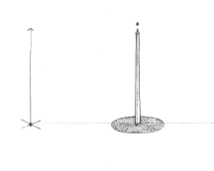
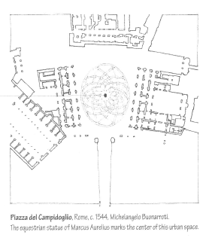
Comme le point n’a pas de dimension pour marquer visuellement une position dans l’espace ou sur un plan le point doit être projeté verticalement comme une forme linéaire comme un poteau un obélisque ou une tour

Slide 21
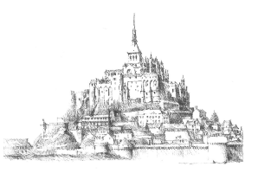
La projection en plan de ses formes donne le même aspect visuel du point.
D’autres formes générer par le point garde les mêmes caractéristiques visuelles:
Le cercle
La cylindre
La sphère

Slide 22
Deux points²
Deux points décrivent une ligne qui les joint
Les 2 points limite la ligne la ligne peut être considérée un segment d’une ligne infinie

Slide 23
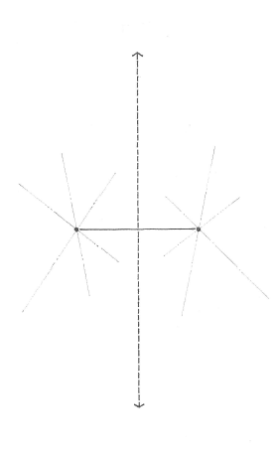
En plus 2 points suggèrent un axe vertical à la ligne qu’il décrivent et sur laquelle ils sont symétriques et comme l’axe est infini il peut être dominant à la ligne initiale.
Du point de vue optique la ligne et l’axe sont plus dominants que l’infinité de ligne que les 2 points peuvent suggérés

Slide 24
2 Points établis dans l’espace par des éléments coniques ou des formes centralisées peuvent définir
des axes
des éléments d’ordre
pour organiser la forme du bâtiment et des espaces

Slide 25
Dans le plan 2 points peuvent dénoter une sortie qui signifie le passage d’une place à une autre.
Leurs extension vertical définit en même temps un plan à une entrée

Slide 26
La ligne
La ligne est ainsi capable d’exprimer une direction, un mouvement un développement.
L’extension du point engendre une ligne qui conceptuellement n’a ni largeur ni profondeur. Contrairement au point qui est statique, la ligne décrit le parcours de points en mouvement .

Slide 27
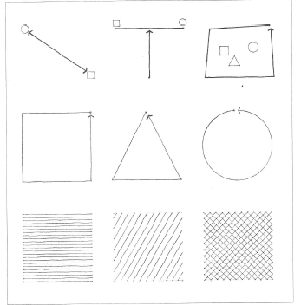
La ligne est ainsi est élément important dans la formation de constructions visuelles
Elle sert a joindre, unir , assembler, entourer et délimiter des éléments visuels
Décrire les limites et donner forme aux plans
Articuler les surfaces des plans

Slide 28
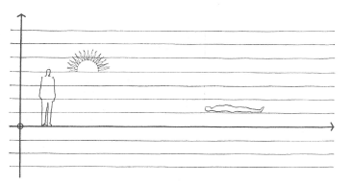
L’orientation d’une ligne affecte son rôle dans une construction visuelle.
Une ligne verticale peut exprimer un état d’équilibre avec la force de la gravité
Une ligne horizontale exprime stabilité, la ligne de terre, l’horizon

Slide 29
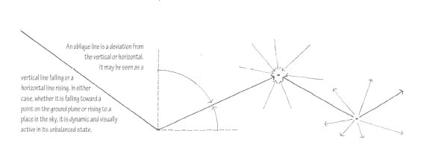
Une ligne oblique est une déviation d’une ligne horizontale ou verticale elle peut être vu comme:
Une ligne verticale décroissante
Une ligne horizontale croissante
Tombante vers un point sur la terre
Montante vers un point dans le ciel
Elle est dynamique et visuellement active dans un état de déséquilibre

Slide 30
Les éléments linéaires en Architecture

Slide 31
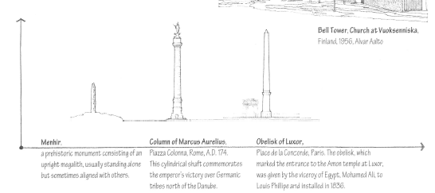
Des éléments linéaires verticaux comme les colonnes, les obélisques, les tours, les minarets ont été utilisés à travers l’histoire pour marquer des événements importants et établir des points particuliers dans l’espace

Slide 32
Les éléments linéaires verticaux peuvent aussi déterminer des volumes transparents dans l’espace.
Dans cet exemple la mosquée de Bey Salim Turquie, les 4 minarets forme un champ pour l’expansion magnifique du dôme

Slide 33
Les éléments linéaires qui possèdent les matériaux et la force nécessaire peuvent jouer le rôle de structure
Dans les exemples suivants les éléments linéaires expriment:
Le mouvement à travers l’espace
Supportent les plans supérieurs
Forment une structure tridimensionnelle pour l’espace Architectural

Slide 34
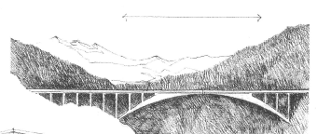

Slide 35
Une ligne pourrait être un élément imaginaire non visible
Ligne régulière établie par 2 points distants par rapport auquel l’ensemble des autres éléments sont arrangés d’une manière symétrique

Slide 36
Malgré que l’espace architectural est tridimensionnel il pourrait être linéaire dans la forme pour contenir un mouvement à travers un bâtiment pour desservir ses espaces

Slide 37
Les bâtiments peuvent aussi êtres linéaires dans leurs forme particulièrement quand il s’agit d’espace répétitifs arrangés le long de leurs axes de circulation

Slide 38
Les bâtiments aux formes linéaires peuvent contenir les espaces extérieurs environnants ainsi d’épouser et de s’intégrer au site

Slide 39
A une échelle plus réduite les lignes peuvent articuler les bordures et les surfaces des plans et volumes. Ces lignes peuvent êtres exprimées par les joints entre les bâtiments les cadres des fenêtres et portes ou par la grille de la structure

Slide 40
Comment ces lignes affectent la texture de la surface dépends de leur poids visuel espacement et direction

Slide 42
Deux Lignes parallèles ont visuellement l’habilité de décrire un plan
Colonnes transforment en éléments de structure et de support puis en élément de composition du mur et de la façade

Slide 43
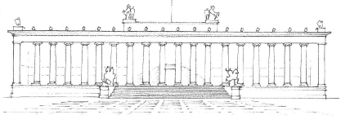
En architecture deux lignes de colonne parallèles peuvent
Créer un écran semi transparent
établir une façade.
créer des espaces de circulation
Unifiées des éléments ou des espaces

Slide 44
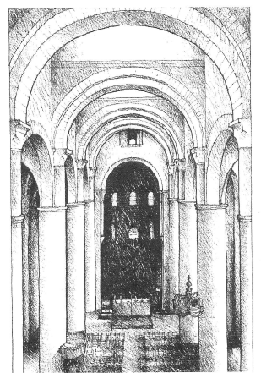
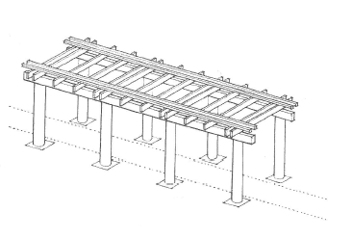
Créer des limites
Contenir des espaces
Créer des directions

Slide 45
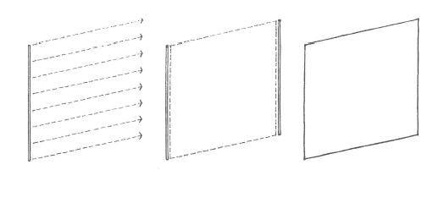
Plans en Architecture

Slide 46
La forme est la première caractéristique du plan
Les caractéristiques supplémentaires sont:
La surface
La couleur
La texture
Le modèle

Slide 47
Dans les compositions artistiques et architecturales le plan sert a définir:
Les limites du volume
Est de ce fait constitue un élément clé dans la conception Architecturale

Slide 48
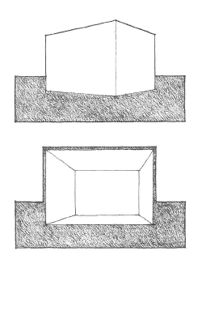
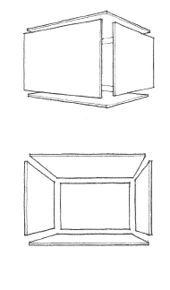
En architecture les plans définissent le volume tri-dimensionel des masses et espaces
leurs Caractéristiques
Dimension
Forme
Couleurs
Texture
Leurs relations spaciales
La qualité des espaces qu’ils déterminent

Slide 49
Dans la conception architecturale on manipule trois types de plans:
Plan supérieur qui représente le plafond d’un espace
Plan mural qui est vertical et qui est vital à la forme de l’enclosure architecturale
Plan Inferieur Plan de base qui sert comme fondation à la forme du bâtiment

Slide 50
Le plan inférieur plan de terre supporte toute la construction architecturale avec toutes les conditions du site (Climat topographie, etc.)
Les caractéristiques topographiques influencent la forme du bâtiment
Le bâtiment peut émerger s’intégrer ou se développer de ce plan

Slide 51
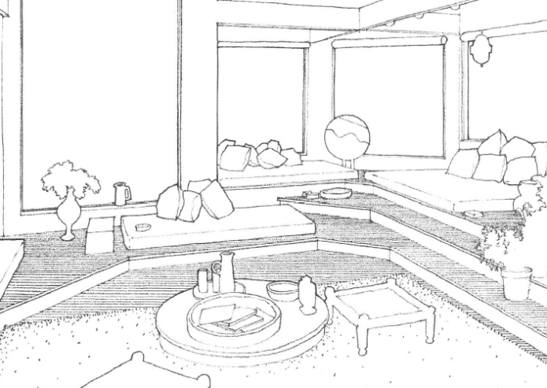
Le plan de terre peut être aussi manipulé pour créer l’assiette du projet:
Surélevé
Inondé
Découpé

Slide 52
Le plan mural isole une partie de l’espace pour créer un environnement intérieur. Il détermine ainsi
L’intimité
Protection des éléments naturels
Il crée la forme
L’image
La masse du bâtiment

Slide 53
Le plan extérieur engendre:
La façade du bâtiment
Les rues
Les places
Les espaces publics

Slide 54
Le plan Intérieur
engendre:
La forme
Les dimensions
des espaces intérieurs
* Les relations entre les espaces

Slide 55
Le plan Supérieur
Détermine l’espace dans sa forme et dimension vertical:
Il signifie :
La protection
L’unité des espaces
Il peut altérer
l’échelle de l’espace
La qualité lumineuse et acoustique
Il peut subdivisé l’espace en zones

Slide 56
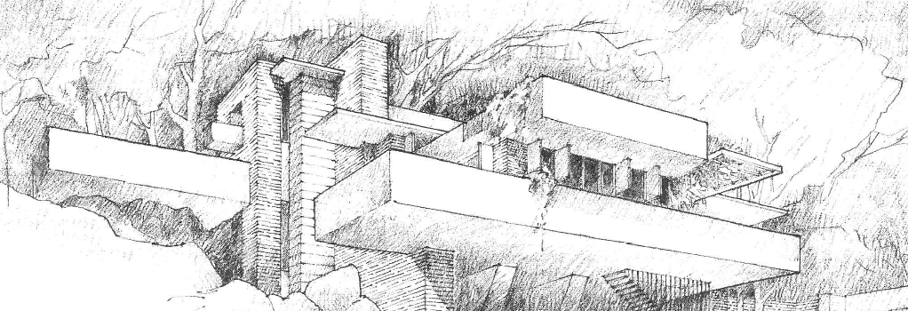
Le plan Supérieur
Peut être caché à l’extérieur
Ou au contraire développer pour renforcé le volume du bâtiment
Il peut être développé :
Comme un seul élément
Fragmenté en plusieurs unités

Slide 57
Volumes en Architecture

Slide 58
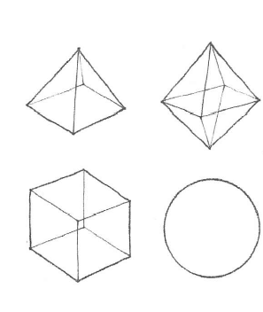
L’extension du plan créer le volume:
Le volume est constitué de:
De points
De lignes
De plans ou de surfaces qui définissent les limites du volume
La forme est la première caractéristique du

Slide 59
Comme la 3D est le vocabulaire principal de la conception architecturale
le volume peut être:
Solide donné par les masses
Vide contenu par des plans

Slide 60
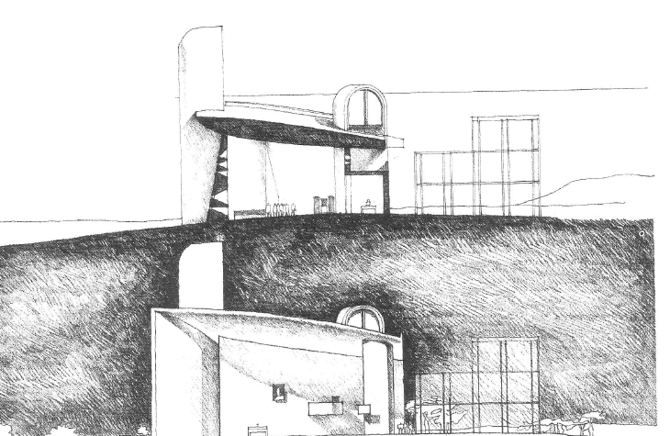
En architecture le volume peut être décrit comme:
une portion de l’espace limitée par les murs le plafond et le plancher
la quantité de l’espace contenu dans la masse du bâtiment

Slide 61
Un bâtiment dans un paysage:
Peut être vu ou décrit comme un élément qui occupe un volume de l’espace

Slide 62
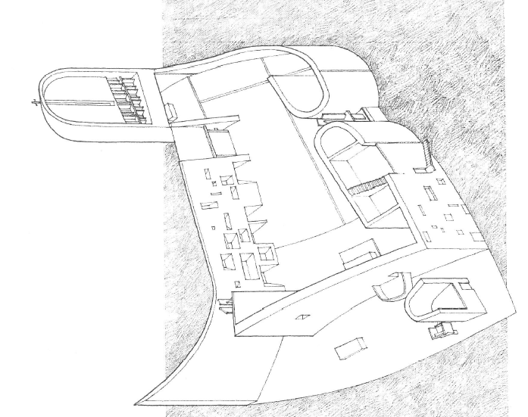
Les formes du bâtiment qui servent comme des contenants:
Peut être vu ou décrit comme masses qui définissent les volumes de l’espace

